Slide 1
Chủ đề: Tìm kiếm sự hỗ trợ
Đạo đức 2
Bài 5: Khi em bị bắt nạt

Slide 2
Ấn để đến trang sách

Slide 3
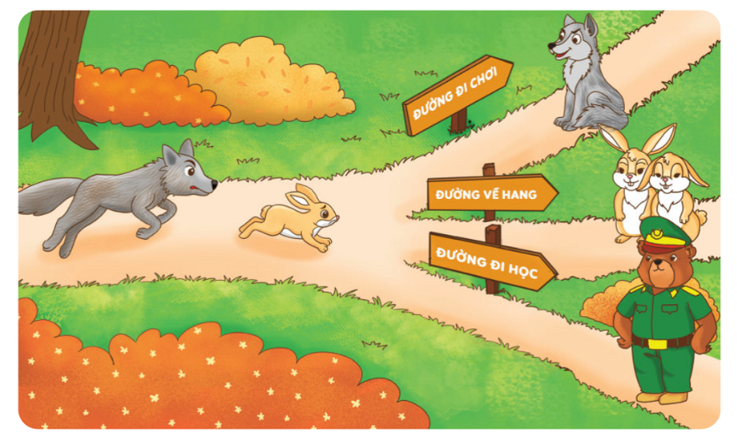
Quan sát tranh bên dưới, theo các em, bạn thỏ nên chọn con đường nào? Vì sao?

Slide 4
Ấn để đến trang sách

Slide 5
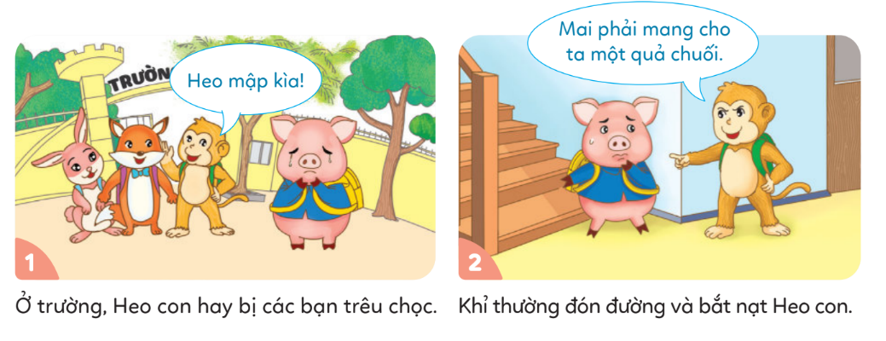
Chuyện của Heo con
Ấn để xem video
1
Kể chuyện theo tranh và trả lời câu hỏi

Slide 6
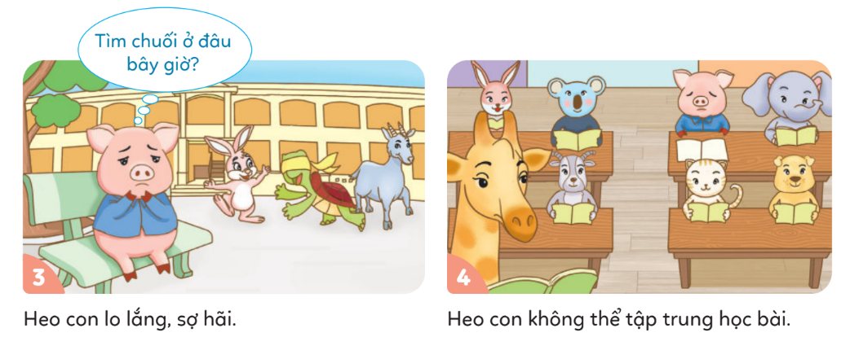
Chuyện của Heo con
Ấn để xem video
1
Kể chuyện theo tranh và trả lời câu hỏi

Slide 7
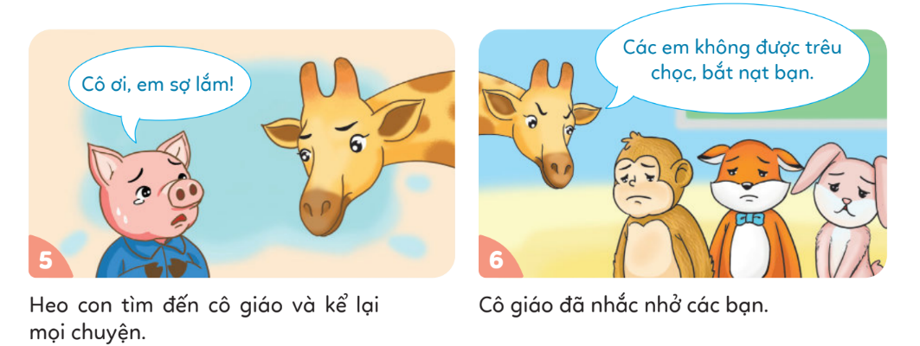
Ấn để xem video
Chuyện của Heo con
1
Kể chuyện theo tranh và trả lời câu hỏi

Slide 8
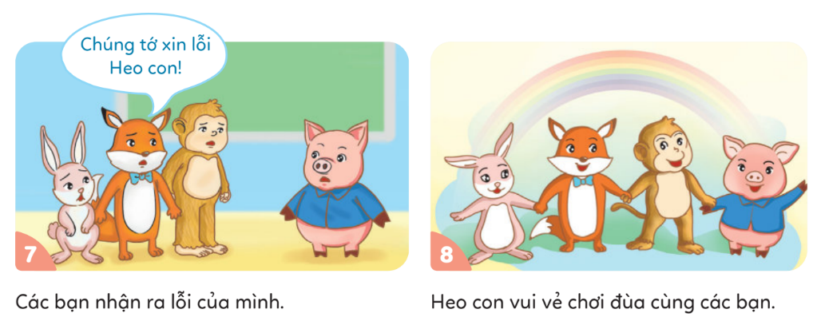
Chuyện của Heo con
Ấn để xem video
1
Kể chuyện theo tranh và trả lời câu hỏi

Slide 9
1
Kể chuyện theo tranh và trả lời câu hỏi
HOẠT ĐỘNG THEO CẶP
Thời gian: 3 phút
Chuyện gì đã xảy ra với Heo con?
Khi đó, Heo con cảm thấy như thế nào?
Heo con đã làm gì?

Slide 10
1
Kể chuyện theo tranh và trả lời câu hỏi
Heo con bị các bạn trêu chọc
Heo con cảm thấy sợ hãi, không tập trung học bài.
Heo con đã báo với cô giáo nhờ cô giúp đỡ.

Slide 11
1
Kể chuyện theo tranh và trả lời câu hỏi
Thông qua câu chuyện, chúng ta hiểu ra nội dung câu chuyện rằng: bạn Heo bị các bạn bắt nạt, nhưng cuối cùng các bạn đã nhận ra lỗi sai, xin lỗi Heo và mọi người cùng chơi vui vẻ với nhau.

Slide 12
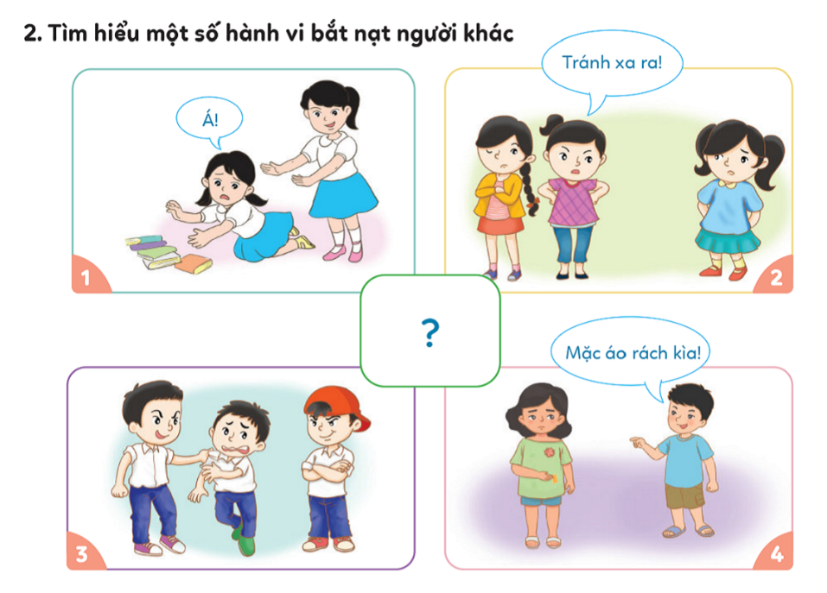
2
Một số hành vi bắt nạt
HOẠT ĐỘNG THEO CẶP
Thời gian: 3 phút
Các bạn trong tranh đang làm gì?
Em có đồng tình với việc làm đó hay không? Vì sao?

Slide 13
2
Một số hành vi bắt nạt
1. Xô bạn ngã
2. Không cho bạn chơi cùng

Slide 14
2
Một số hành vi bắt nạt
3. Túm áo bạn, bắt nạt bạn
4. Chê cười, mỉa mai bạn

Slide 15
CHƠI TRỐN TÌM
CÙNG BẠCH TUYẾT VÀ 7 CHÚ LÙN
Notes:
GV click vào “PLAY” để bắt đầu trò chơi

Slide 16
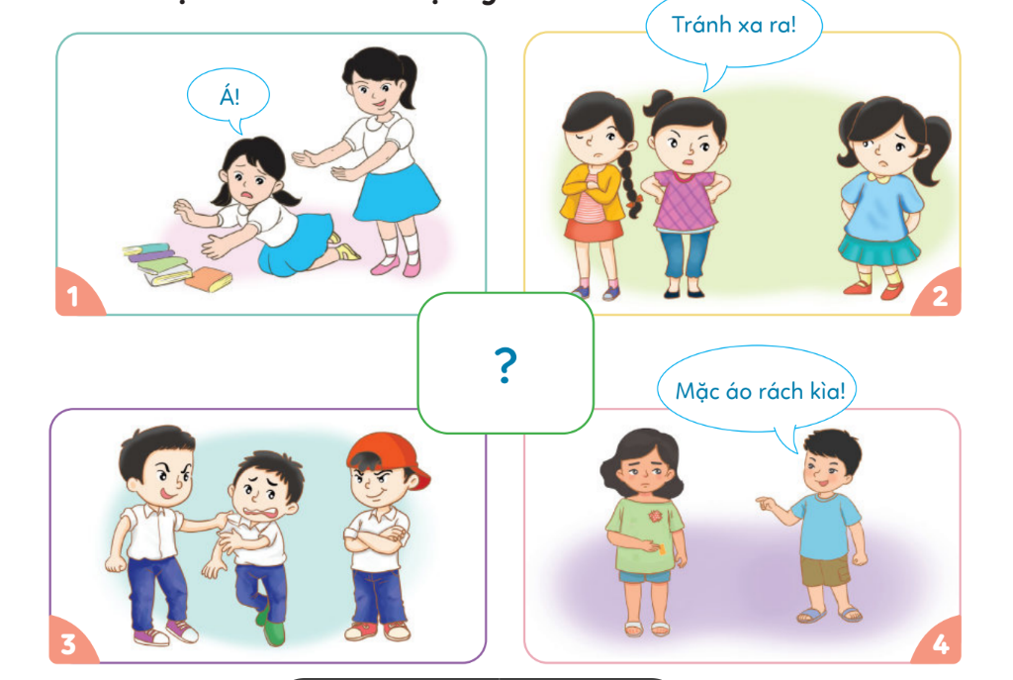
Em có đồng tình với việc làm đó hay không? Vì sao?
Không đồng tình với các hành vi trên vì đó là hành vi bắt nạt người khác.
Notes:
GV click vào vị trí bất kì để mở đáp án
GV click vào biểu tượng mũi tên bên phải để chuyển đến nội dung học sau

Slide 17
Ấn để đến trang sách

Slide 18
BÀI TẬP 1
Em đồng tình hay không đồng tình với việc làm nào dưới đây khi bị bắt nạt?
A. Im lặng, không nói với ai.
B. Chia sẻ chuyện mình bị bắt nạt với người đáng tin.
C. Tìm sự giúp đỡ từ thầy cô, cha mẹ, bạn bè.
D. Bỏ chạy khỏi những người bắt nạt mình.
E. Hét to cho mọi người biết.

Slide 19
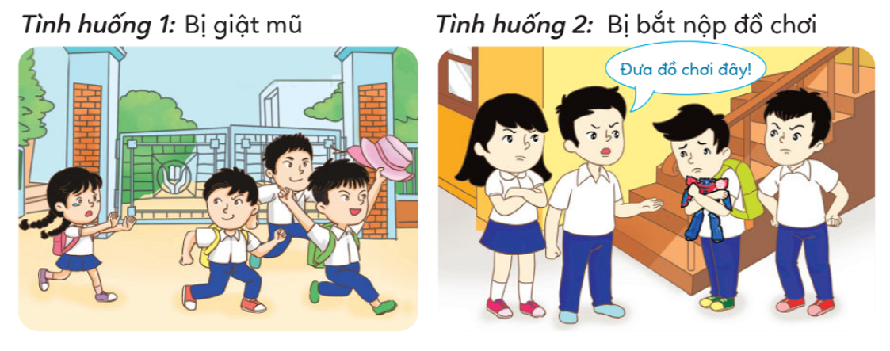
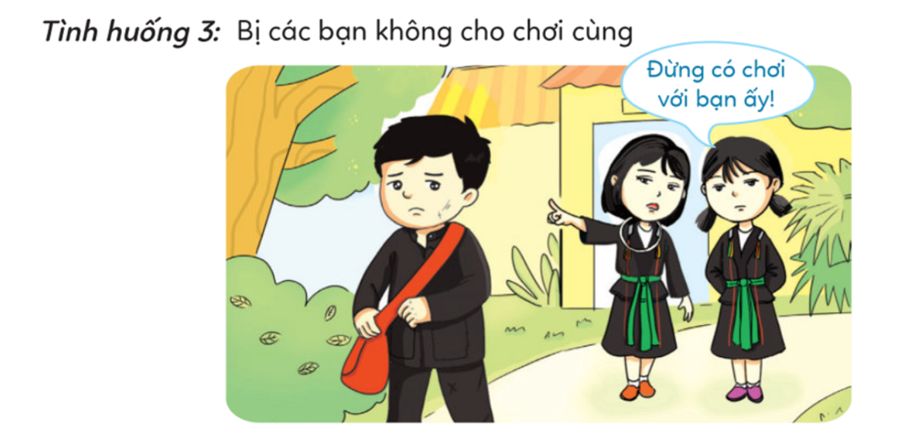
BÀI TẬP 2
NHÓM 1
NHÓM 2
NHÓM 3
Cả lớp chia làm 3 nhóm, đóng vai diễn lại và giải quyết các tình huống trên.

Slide 20
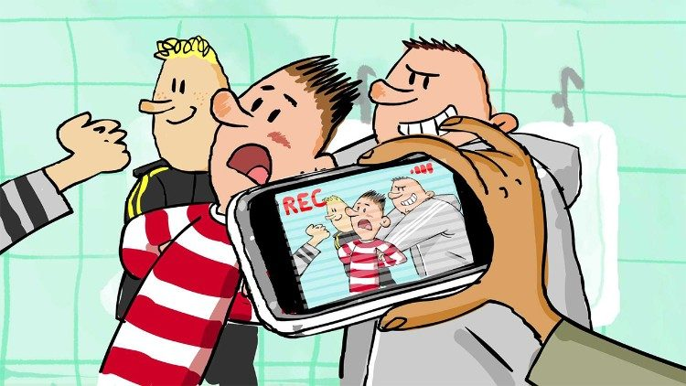
BÀI TẬP 3
Kể lại một tình huống bị bắt nạt mà em biết. Khi đó người bị bắt nạt đã tìm kiếm sự hỗ trợ như thế nào?

Slide 21
Ấn để đến trang sách

Slide 22
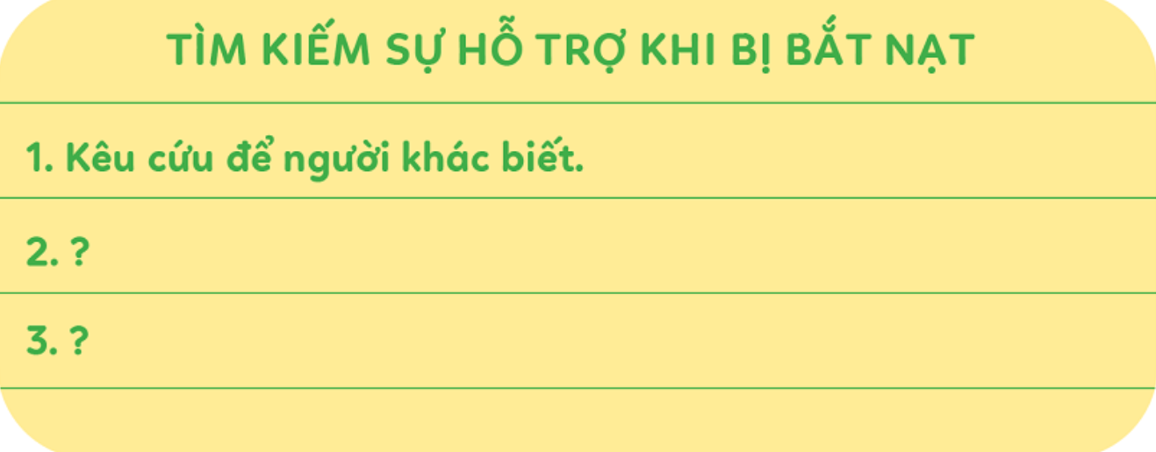
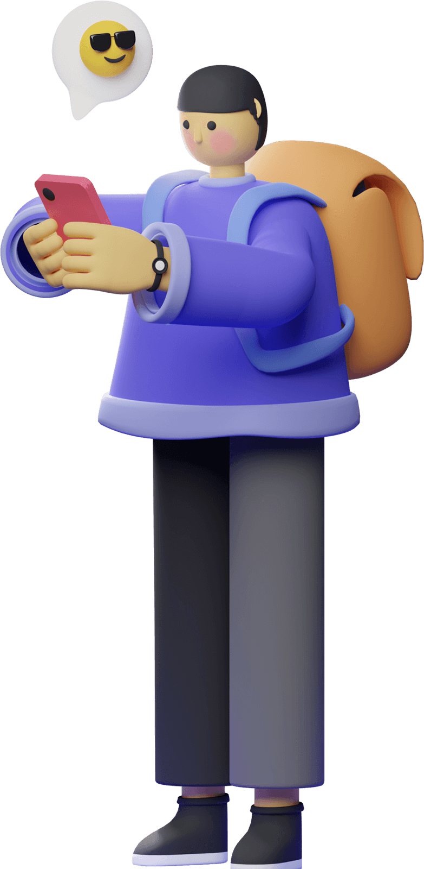
Lập bảng hướng dẫn tìm kiếm sự hỗ trợ khi bị bắt nạt theo mẫu:

Slide 25
Để kết nối cộng đồng giáo viên và nhận thêm nhiều tài liệu giảng dạy,
mời quý thầy cô tham gia Group Facebook
theo đường link:
Hoc10 – Đồng hành cùng giáo viên tiểu học
Hoặc truy cập qua QR code

